Slide 1
infographic
Infographic van slimmigheden

Slide 2
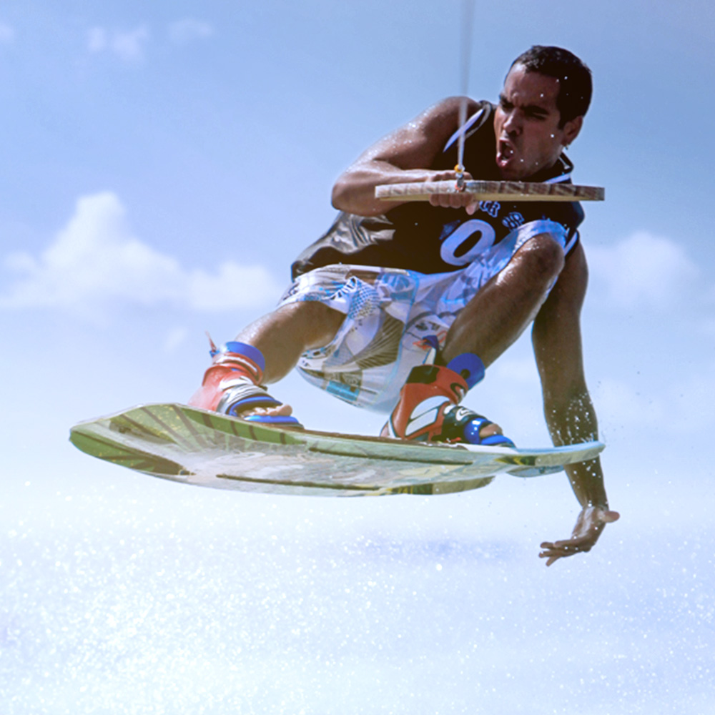
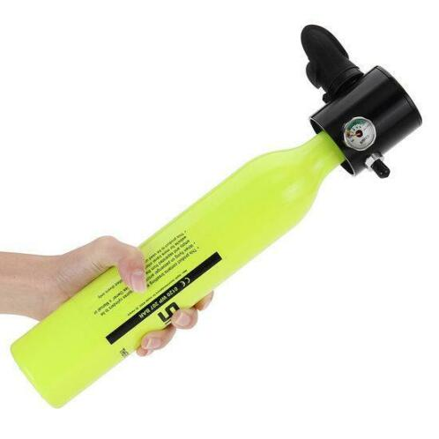
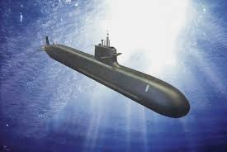
vergrootglas is erg handig want je kunt er beter mee zien en het is erg effectief bij lezen.
Dit is een wakeboard met zo’n board kan je surfen en
Het is leuk voor jong en oud
Veel mensen doen dit als sport
Dit is een zuurstoftank veel duikers gebruiken dit om onderwater te ademen. Het is erg handig voor duikers.
Met een vliegtuig kan je snel van a naar b
Veel mensen besturen dit voertuig als werk
Het is erg handig om te reizen.
Dit is een submarine dit wordt veel gebruikt bij de marine het is voor hun erg handig zodat ze onderwater kunnen onderzoeken.

Slide 3
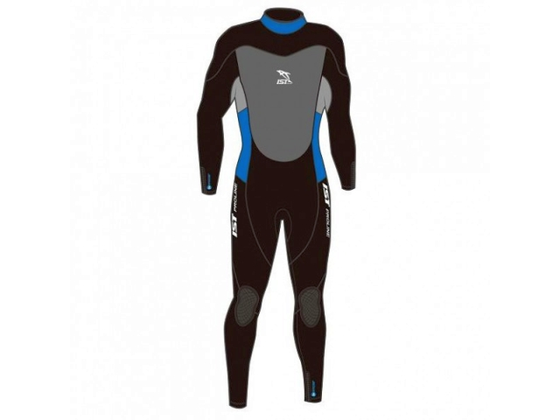
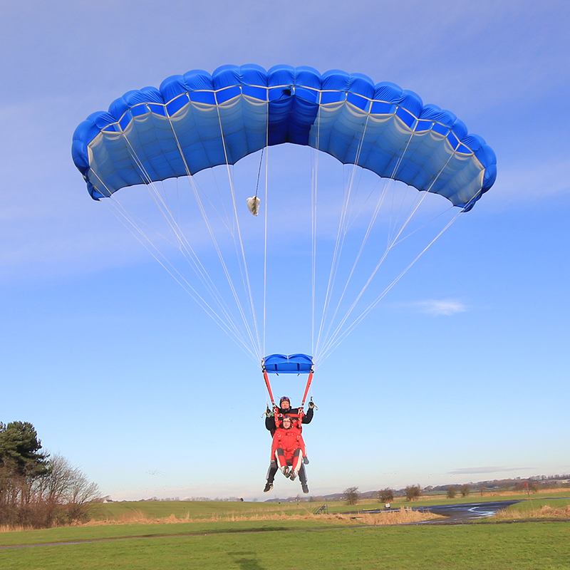
Waterdicht pak is erg handig om te zwemen en niet nat te worden veel mensen in de submarine of een duiker gebruikt dit vaak voor z’n werk/ hobby.
Parachute: met een parachute kan je in de lucht vliegen als je bijv. uit een vleigtuig springt dan kan je veilig op de grond belanden.

